Slide 1
간단한 예제 3
캐릭터 움직이기

Slide 2
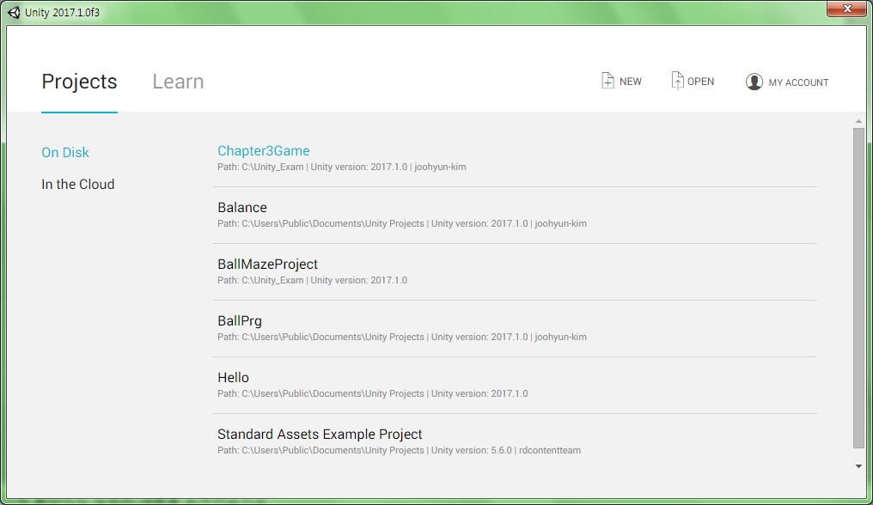
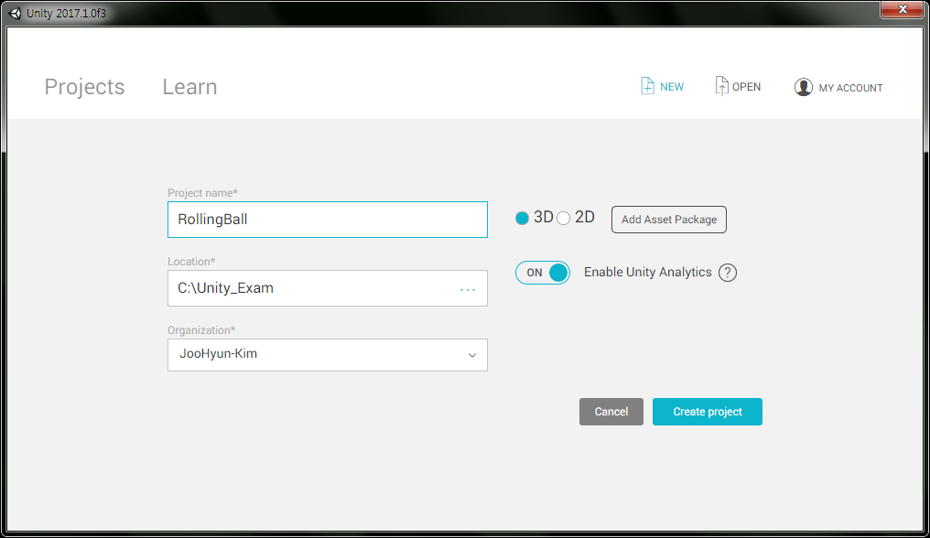
프로젝트 만들기(Character)
New 클릭
유니티 실행 후 New 선택
프로젝트 이름은 영문자로 설정하길 추천합니다.
프로젝트 이름 입력하기
→ Character
저장 경로 지정하기(임의의 폴더)
Create project 클릭

Slide 3
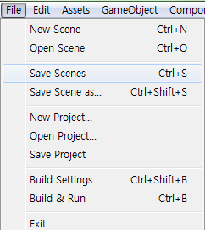
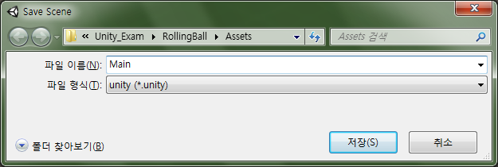
씬(Main)
File 클릭
이번 예제에서는 필요한 씬이 하나뿐이라서 Main이라는 이름으로
Save Scenes 클릭
저장 경로 지정하기 Assets
씬 이름 입력 Main
저장 클릭
씬을 저장하면 Project 뷰의 Assets 폴더에 씬이 추가된다. Project 뷰의 유니티 로고 아이코은 씬을 나타낸다.

Slide 4
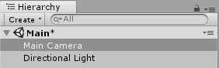
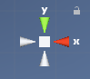
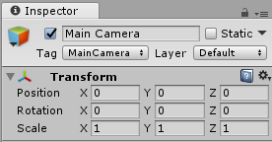
시점 확인하기
1. Hierarchy – Main Camera
1.1. Inspector – Transform – Position X:0, Y:0, Z:0
2. 씬 기즈모를 이용하여 씬의 방향 변경
원뿔 부분을 클릭하여 씬의 방향을
회전시킴
X가 오른쪽, Y가 위쪽에 오도록 변경

Slide 5
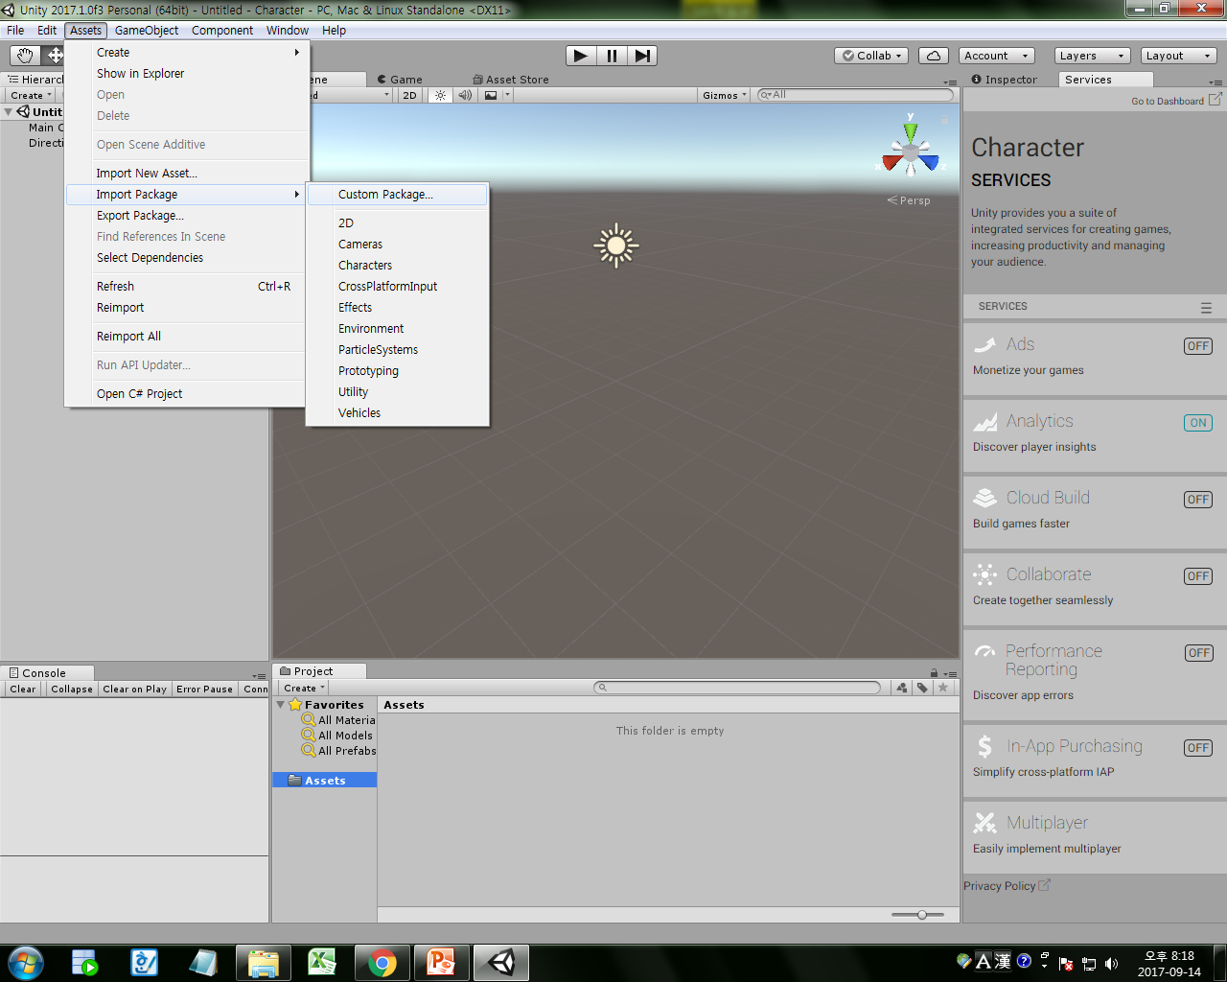
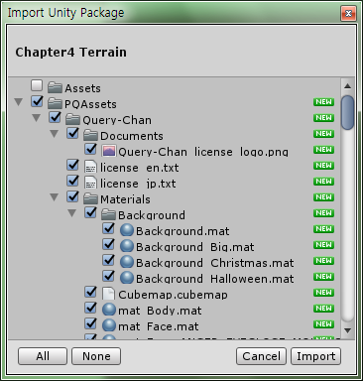
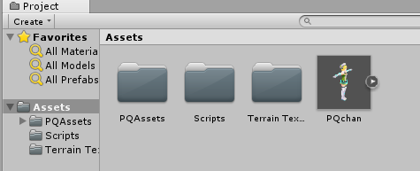
게임 리소스 가져오기
1. Assets – Import package – Custom Package…

Slide 6
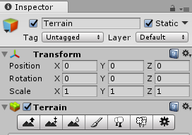
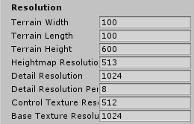

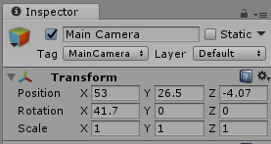
스테이지 만들기(1/4)
1. 터레인 추가하기
1.1. Hierarchy – Create – 3D Project - Terrain
2. 터레인 크기 변경하기
2.1. Inspector – Settings for the terrain
2.2. Inspector – Terrain – Resolution - Terrain Width : 100, Terrain Length : 100
3. 카메라 방향 변경하기
3.1. Inspector – Transform - Position X:53, Y:26.5, Z:-4.07
3.2. Inspector – Transform - Rotation X:4.17, Y:0, Z:0

Slide 7
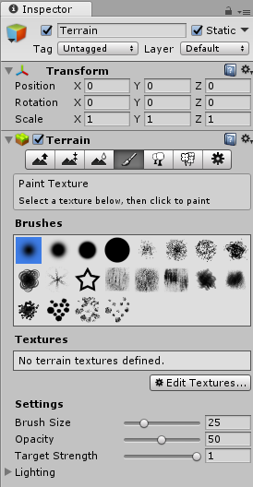
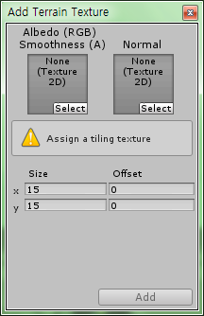
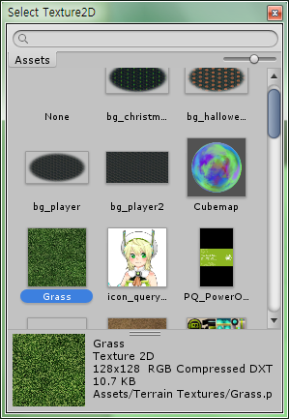
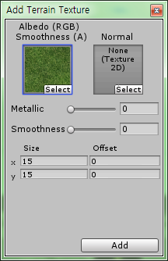
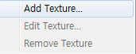
스테이지 만들기(2/4)
4. 터레인에 텍스처 입히기
4.1. Inspector – Terrain – Paint the terrain texture – Edit Textures…
- Add Texture… - Select – Grass - Add
1
4
5
6
2
3

Slide 8
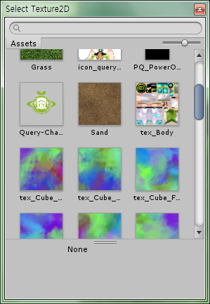
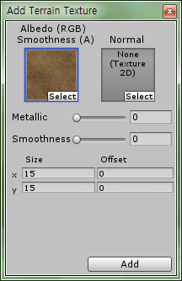
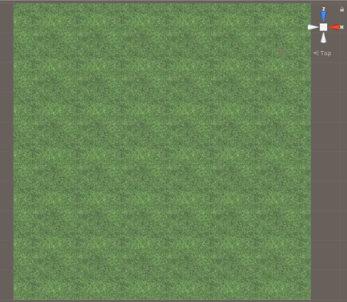
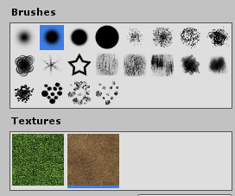
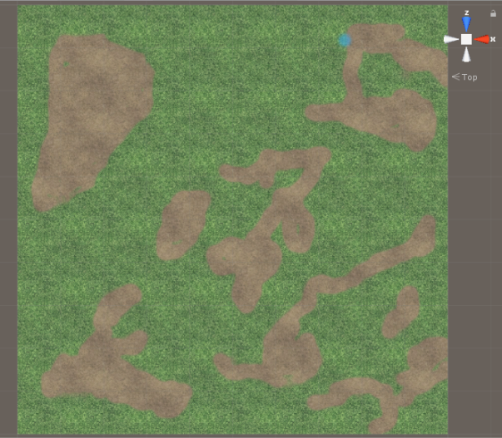
스테이지 만들기(3/4)
5. 터레인에 흙 텍스처 추가 및 반영하기
5.1. Inspector – Terrain – Paint the terrain texture – Edit Textures…
- Add Texture… - Select – Sand- Add
5.2. Hierarchy – Terrain – 시점변경
텍스처 반영을 쉽게 하기 위해 Alt+드래그, Ctrl+Alt+드래그
5.4. Inspector –Brushes 선택
5.5. Inspector –Textures – Sand 선택
5.5. 터레인에 텍스처 칠하기

Slide 9
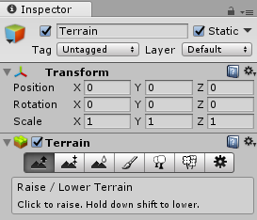
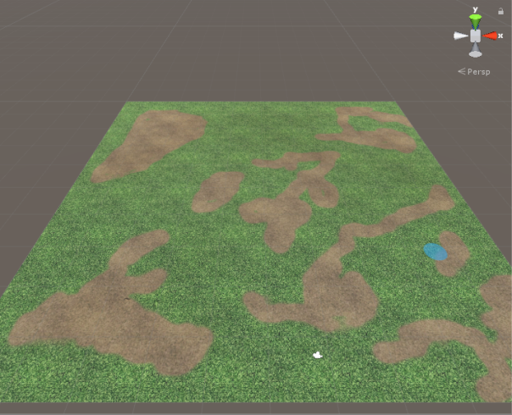
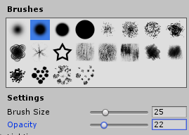
스테이지 만들기(4/4)
6. 산 만들기
6.1. Inspector – Terrain – Raise / Lower Terrain
6.2. Alt+드래그
6.3. Inspector – Brushes 선택
브러시에 따라 높아지는 모양도 달라진다.
6.4. Inspector – Settings – Opacity 선택
작게 설정하면 완만한 산을 만들 수 있다.
6.5. 터레인 드래근 앤 드롭

Slide 10
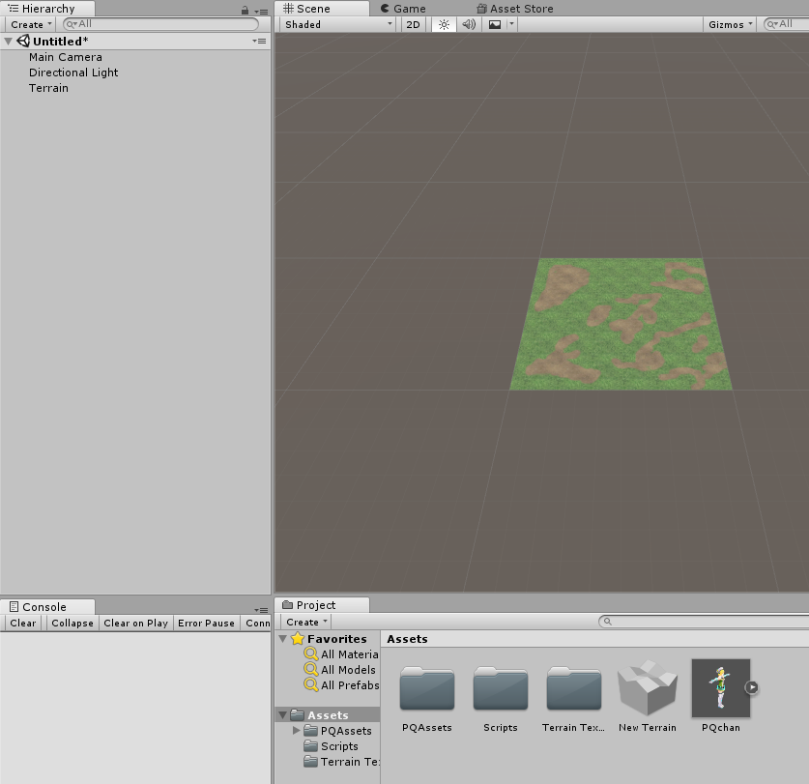
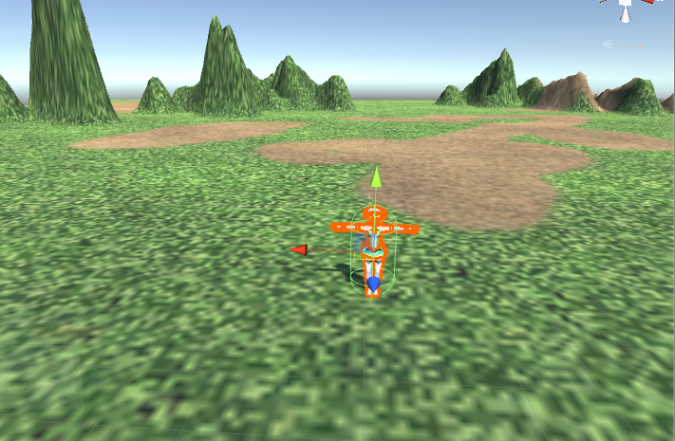

캐릭터
1. 캐릭터 씬에 배치하기
2. 캐릭터 위치 이동하기
1.1. Project – Assets – PQChan을 Hierarchy로 드래그
2.1. Hierarchy - PQChan
화살표나 사각형을 드래그하여 스테이지 중앙에 위치시킴
3. 게임 실행 및 캐릭터 움직이기
게임 실행 후 화살표 키로 캐릭터 움직이기

Slide 11
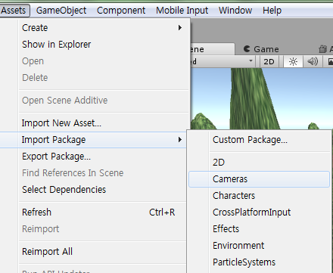
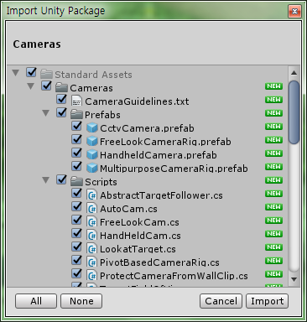
카메라 설정(1/2)
1. Main Camera 제거하기
1.1. Hierarchy – Main Camera 우 클릭 - delete
2. 에셋 임포트하기
2.1. Assets – Import Package – Cameras - Import

Slide 12
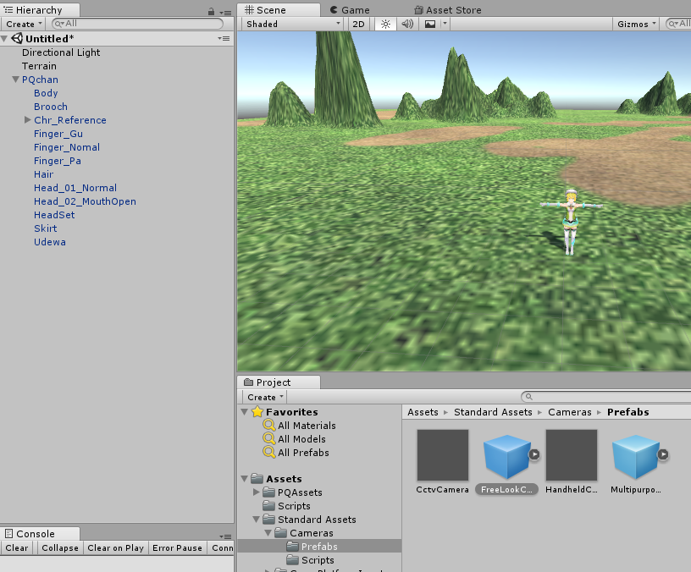
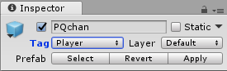
카메라 설정(2/2)
3. 추적 카메라 추가하기
3.1. Assets – Standard Assets – Cameras – Prefabs – FreeLookCameraRig를 Hierarchy로 드래그
4. 캐릭터 따라다니도록 설정
4.1. Hierarchy - PQChan
4.2. Inspector – Tag : Player 선택
5. 게임 실행 및 캐릭터 움직이기

Slide 13
Reference
(초보자를 위한) 유니티 5 입문, 아라카와 다쿠야, 아사노 유이치 지음, 윤준 옮김, 한빛미디어

